Slide 1
Proje kapsamında belirlenmiş olan 2 motor tipi ile analiz işlemi gerçekleştirilecektir. Bu motorlar asenkron motorlardır.
Bu motorlardan ilki Hidrolik Motordur. (3 -1 olarak geçmektedir.) Belirlenecek olan diğer motor daha sonra bildirilecektir.
Motorlar ile ilgili yaşanılan arızalar genellikle 3 , 6 ay ya da senede bir arıza durumları söz konusu olmaktadır.
Motorlar ile ilgili olarak düzenli olarak bakım işlemleri gerçekleştirilmektedir. Hem genel bakımlar hem de spesifik bakımlar olmaktadır. Bu bakımlarla ilgili veriler paylaşılacaktır.
Hidrolik motoru sürekli olarak çalışmaktadır. Belirli bir cycle bulunmamaktadır.
Mayıs 2020 ayından itibaren hidrolik motora ait veriler bulunmaktadır.
Motorlarda Titreşim, İvme ve Sıcaklık sensörleri yer almaktadır.
Sensörlerden her 4 saniyede bir veri gelmektedir.
Motor saniyede bir pres işlemi gerçekleştirmektedir.
Pres işleminin çalışma ve off durumları bulunmaktadır.
Ana motorda titreşim oldukça hissedilir düzeydedir.
Hidrolik motorda daha önce Karar Ağacı çalışması gerçekleştirilmiştir.
Hidrolik motorun 27 Ocak’ta bir arızası mevcuttur. 17 Mart tarihinde de bir arıza mevcuttur ancak motordan kaynaklı bir arıza değildir.

Slide 2
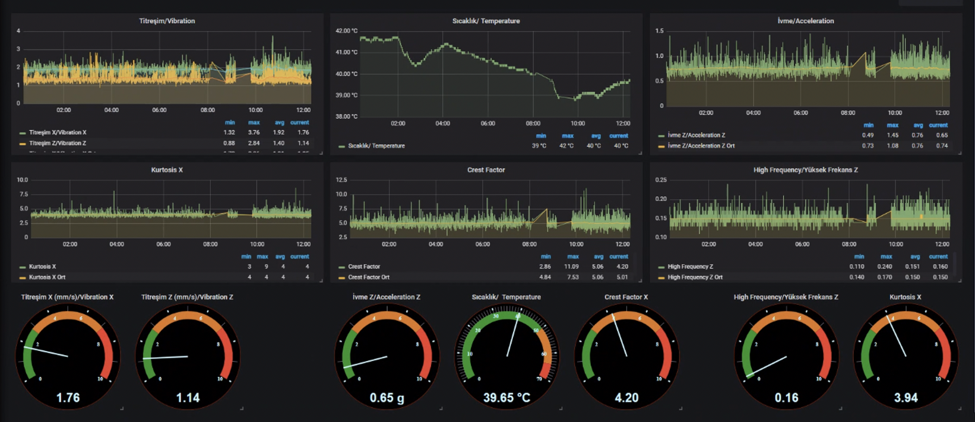
Son 200 verinin ortalamalarının gösterildiği motora bağlı olan sensörlerin grafikleri

Slide 3
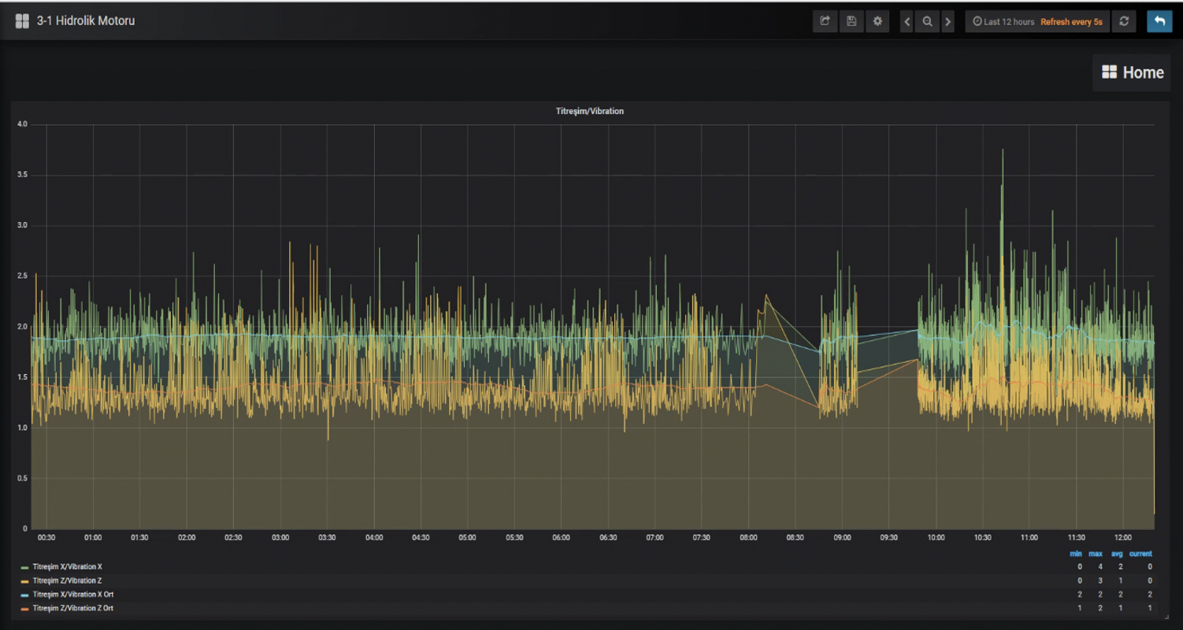
HİDROLİK MOTORU TİTREŞİM GRAFİĞİ

Slide 4
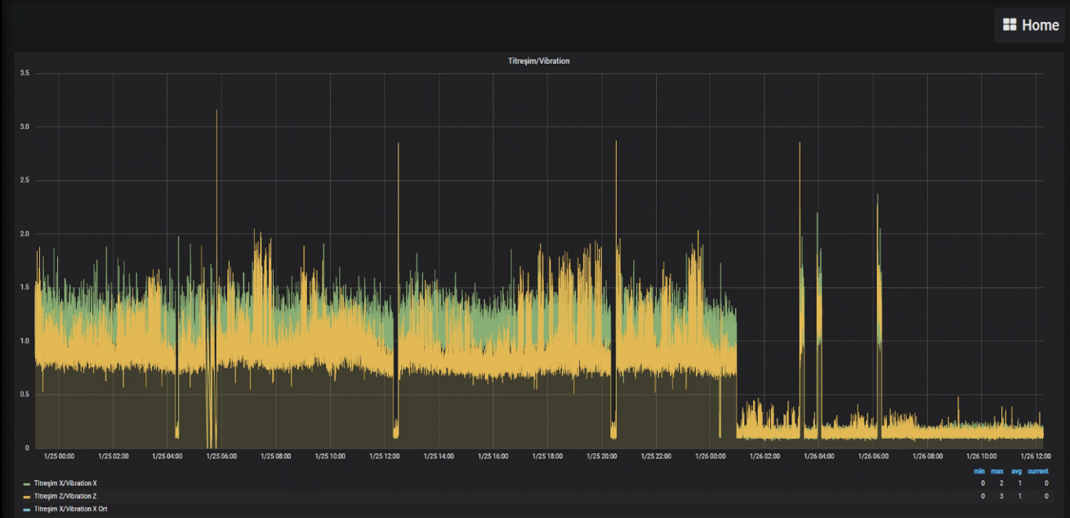
HİDROLİK MOTORU TİTREŞİM GRAFİĞİ – BOZULMA ANI
Motorun iradi olarak durdurulduğu nokta, yemek molası
Motorun Bozulma Anı

Slide 5
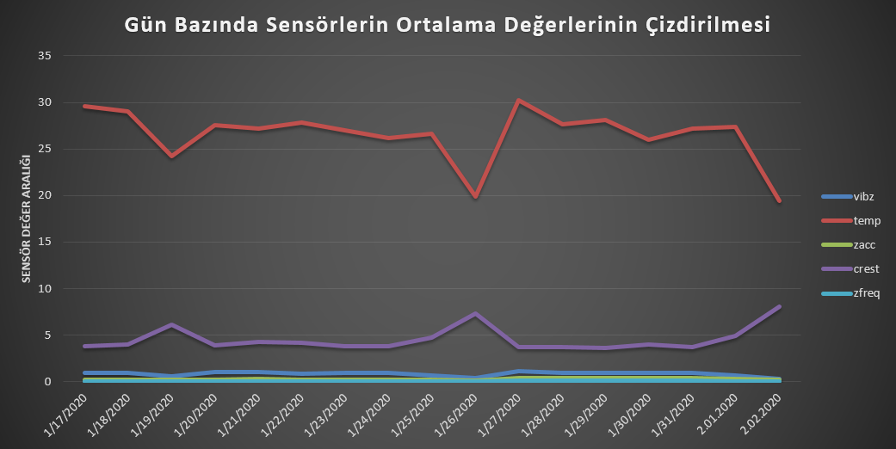
HİDROLİK MOTORU TİTREŞİM GRAFİĞİ – BOZULMA ANI

